Slide 1




























ECOLE D’ÉTÉ GN-MEBA
Microscopie Electronique à
Balayage et Microanalyses
Bordeaux 3-7 juillet 2017
C07
TECHNOLOGIE EDS ET TRAITEMENT DES SPECTRES
Fabrice GASLAIN
Centre des Matériaux
MINES ParisTech
91-Evry
Organisation :
Partenaires :

Slide 2
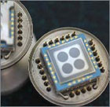
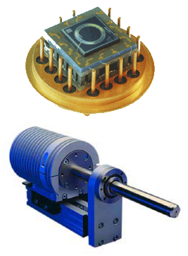
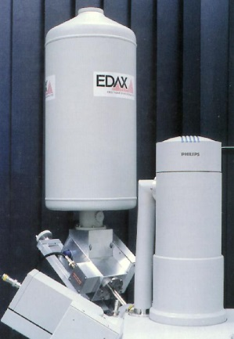
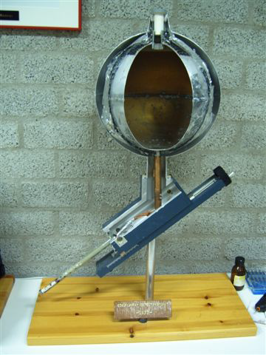
Spectrométrie de rayons X à sélection d’énergie EDS
(Energy Dispersive Spectrometry) - Petite histoire
2010
Détecteur EDS SDD multiple annulaire
2006
Détecteur EDS
SDD multiple
1997
Détecteur EDS
SDD
1994
Détecteur EDS
Si(Li) ou Ge
Chaîne numérique
A partir de 2002 : Le détecteur EDS à technologie SDD se développe rapidement.
Depuis 2010, le détecteur Si(Li) peut être considéré comme obsolète et est totalement supplanté par les détecteurs SDD.
1968
Détecteur EDS
Si(Li) ou Ge
Chaîne analogique

Slide 3
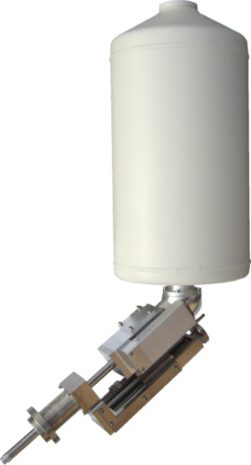
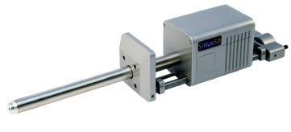

Spectrométrie de rayons X à sélection d’énergie EDS
Détecteur
Diode Si(Li) ou Ge ou Silicon Drift Detector (Détecteur SDD)
Chaîne électronique
de traitement
de l’impulsion
Ordinateur
Chaîne de traitement numérique depuis 1994

Slide 4
1 – Généralités sur les détecteurs
semi-conducteur EDS

Slide 5
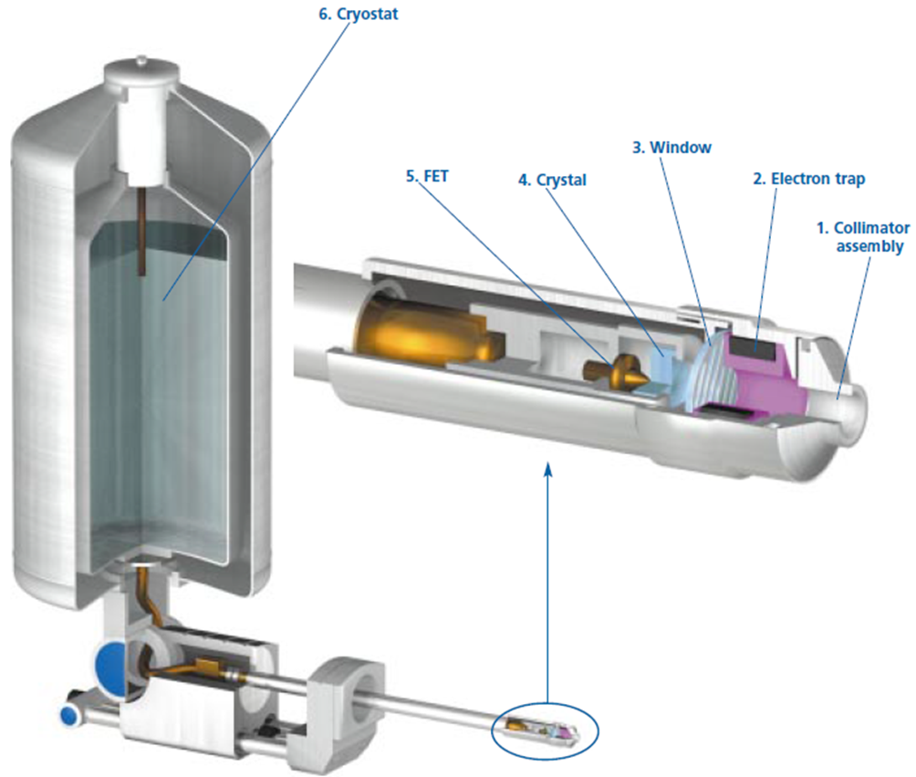
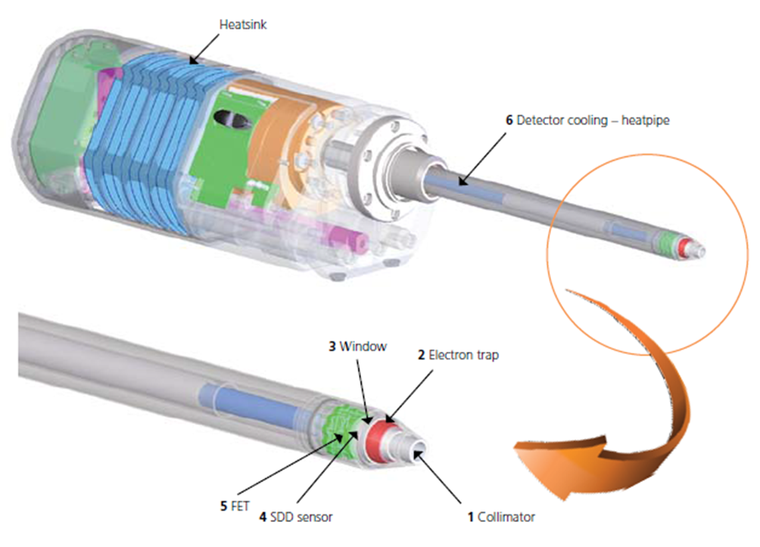
1 - Généralités sur les détecteurs semi-conducteur EDS
Les composants
Silicon Drift Detector (Détecteur SDD)
Diode Si(Li) ou Ge
Source : Oxford Instruments

Slide 6
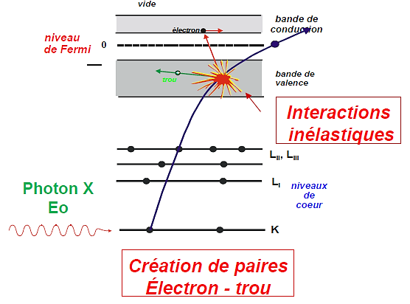
1 - Généralités sur les détecteurs semi-conducteur EDS
Lorsqu’un photon X, d’énergie E₀, pénètre dans le détecteur, il est absorbé par ionisation d’un atome du cristal ➔ génération d’une paire électron-trou.
Charge Q proportionnelle à l’énergie E₀ du photon incident.
La durée de vie d’une paire est faible et la recombinaison rapide, mais il faut l’éviter !
Énergie moyenne ε de création d’une paire électron-trou :
Si : 3,62 eV
Ge : 2,38 eV
Nombre moyen de paires électron-trou engendrées :
n = E₀ / ε
Charge électrique moyenne libérée :
Q = e E₀ / ε

Slide 7
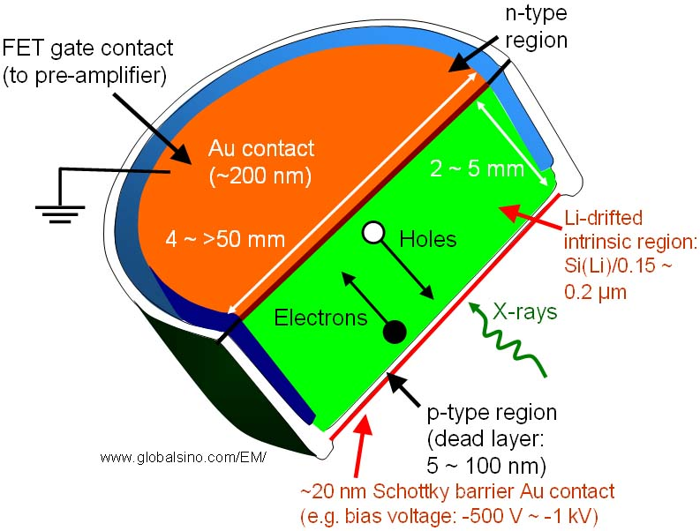
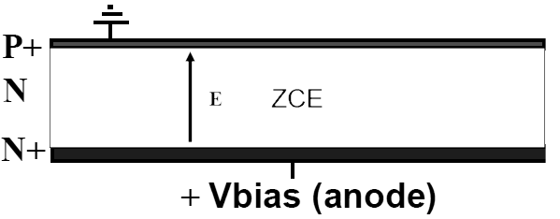
1 - Généralités sur les détecteurs semi-conducteur EDS
Structure et fonctionnement d’une diode Si(Li) ou Ge
Structure d’une diode Si(Li) ou Ge :
Jonction entre 2 semi-conducteurs dopés différemment
En appliquant une tension sur l’anode on crée une Zone de Charges d’Espace (ZCE).
Si cette tension est suffisamment élevée, le détecteur est totalement déplété
(c.à.d. : sensible - vidé de ses porteurs majoritaires).
Dans le cas d’une diode Si(Li), la zone déplétée correspond globalement à la région intrinsèque « i ».
Fonctionnement :
Dans une diode, pour éviter la recombinaison :
  les électrons générés vont migrer vers l’anode
  les trous migrent vers l’électrode P+
Accumulation des charges : la diode se comporte comme une capacité
« n »: dopé avec des éléments à
5 e⁻ de valence
« p » : dopé avec des éléments à
3 e⁻ de valence

Slide 8
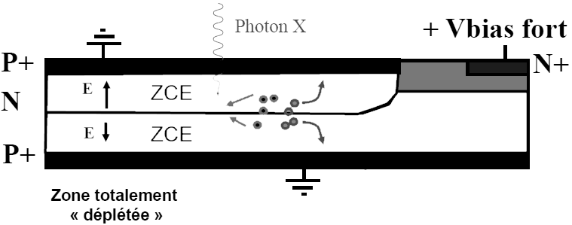
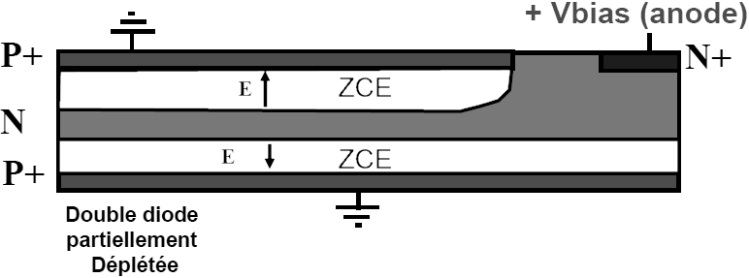
1 - Généralités sur les détecteurs semi-conducteur EDS
Structure et fonctionnement d’un détecteur SDD
Structure d’un détecteur SDD :
2 diodes dos à dos sur les deux faces d’un substrat de Si (wafer).
Contrairement à une diode, l’anode, qui va collecter les électrons (paires électron-trou), n’a pas besoin de couvrir toute la surface du détecteur pour être efficace.
En appliquant une tension sur l’anode on crée 2 ZCE séparées par une zone semi-conductrice non déplétée.
Si la tension à l’anode est suffisamment élevée, le détecteur est totalement déplété.
Fonctionnement :
Dans un détecteur SDD, pour éviter la recombinaison :
  les électrons générés vont migrer dans une vallée de potentiel
  les trous dérivent (ou « driftent ») vers l’électrode P+
Mais comment çà marche ?

Slide 9
1 - Généralités sur les détecteurs semi-conducteur EDS
Fonctionnement d’un détecteur SDD
Autour de l’anode centrale une série d’anneaux concentriques polarisés forme un champ électrique parallèle à la surface, qui crée un potentiel et canalise les électrons entre les 2 ZCE et les dirige vers le centre du détecteur où se trouve l’anode.
Le champ électrique agit alors comme une sorte « d’entonnoir » qui conduit les charges électriques vers le centre du détecteur.
La conformation du champ imposée par les anneaux entraîne les électrons vers l'anode centrale alors que les trous sont collectés vers la cathode ou vers les anneaux.
1)
2)
Accumulation des charges : le but recherché est de réduire au minimum la surface de collection afin de réduire la capacitance de la photodiode.
Source : Ketek
Notes:
Interaction rayonnement-matière :
Une particule ionisante interagit au sein du détecteur. Elle éjecte un électron de son atome et celui-ci provoque d'autres ionisations en chaine. Après relaxation, on a généré sur un certain volume un nuage de porteurs libres : électrons dans la bande de valence et de trous dans la bande de conduction. Le nombre total de paires électron-trous généré est en moyenne proportionnel à l'énergie déposée par la particule. L'énergie nécessaire pour créer une paire est supérieure à la largeur de gap et dépend des processus de relaxation mis en jeu dans le semi-conducteur.
Transport des charges :
Un champ électrique est appliqué au détecteur à l'aide d'électrodes : anodes polarisées positivement et cathodes polarisées négativement. Sous l'effet de ce champ, en général assez intense, les électrons et trous sont séparés et drainés vers (respectivement) les anodes et les cathodes. Les porteurs peuvent être ensuite soit recombinés soit collectés par les électrodes.
Induction de signal :
La séparation des porteurs forme alors un dipôle électrostatique qui est à son tour à l'origine d'un champ électrique inverse. Au niveau des électrodes ce champ a un effet électrique. On observe alors aux bornes du détecteur un signal de tension, courant ou charge selon les caractéristiques du circuit extérieur utilisé.

Slide 10
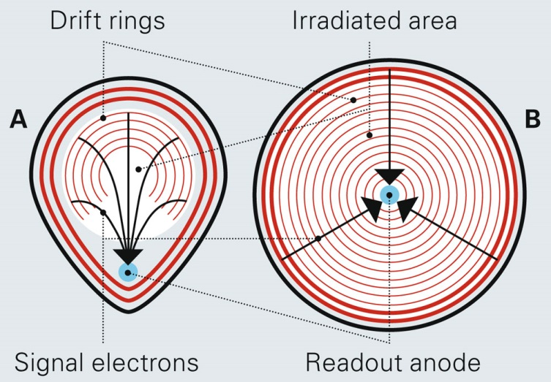
1 - Généralités sur les détecteurs semi-conducteur EDS
Les différents types de SDD
Différentes géométries et différentes électroniques :
Détecteur radial avec anneaux
concentriques - B
  Pour les grandes surfaces (30 mm² et plus)
Forme en “goutte” (Droplet rings) - A
  Meilleure résolution (123-121 eV @ 5,9 keV)
  Rapport pic sur fond continu (P/B) élevé
  Réservée aux petites surfaces (10 mm²)
Avec transistor FET intégré
  Résolution améliorée et capacité de comptage accrue
Avec un transistor FET “externe”
  Le bruit électronique est réduit (protégé du flux de photons X)
  Rapport P/B élevé

Slide 11
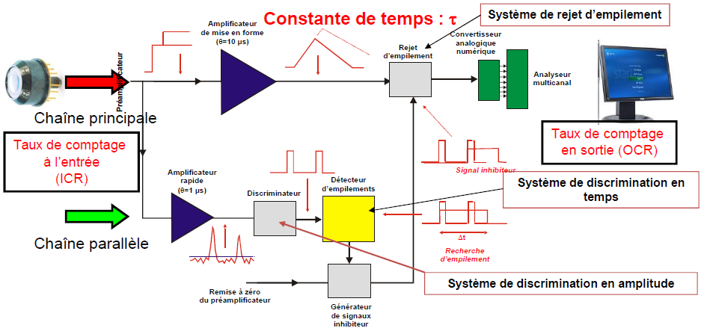
1 - Généralités sur les détecteurs semi-conducteur EDS
Chaine électronique détaillée du traitement de l’impulsion
Schématiquement, deux chaines électroniques en parallèle :
chaîne principale de traitement de l’impulsion avec amplificateur de mise en forme (constante de temps)
chaîne de traitement parallèle avec amplificateur rapide :
  système de discrimination en amplitude (seuillage du bruit, taux de comptage à l’entrée)
  système de discrimination en temps (détecteur d’empilement)
  bouclage sur la chaîne principale

Slide 12
2 - Critères de performances
d’un détecteur EDS

Slide 13
2 - Critères de performances d’un détecteur EDS
Résolution spectrale ⬇E en énergie (eV) :
  Plus petite différence d’énergie ⬇E capable d’être distinguée (pouvoir de séparation de 2 photons différant d’une énergie ⬇E).
  Définition équivalente : largeur totale à mi-hauteur (FWHM, Full Width Half Maximum) des raies spectrales.
Efficacité de détection η :
  Capacité à détecter des photons d’énergie E.
  Si η(E)=1 signifie que 100% des photons d’énergie E qui arrivent sur le détecteur produisent un signal mesurable.
Capacité de comptage f_{C} en coups/s :
  τ_{C} = 1 / f_{C} : plus petit intervalle de temps entre l’arrivée de deux photons capable d’être distingués (pouvoir de séparation de 2 photons arrivant dans un intervalle
  de τ_{C}).

Slide 14
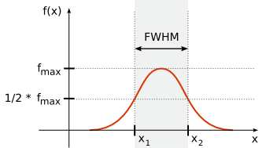
2 - Critères de performances d’un détecteur EDS
Détermination de la résolution spectrale ΔE
Pour un détecteur à semi-conducteur –
largeur à la mi-hauteur du pic (en eV) ou FWHM (Full Width at Half Maximum) :
FWHM(E) = ΔE =
Le bruit électronique
Dépend du signal processeur (pré amplification avec un transistor FET).
Dépend du convertisseur Analogique-Digital (ADC).
La résolution intrinsèque
du détecteur ΔE₀
Dépend des fluctuations statistiques reliées au mécanisme de conversion (statistique de Poisson).
Dépend du phénomène de perte de collecte de charge (ICC) → effet de « Tailing ».

Slide 15
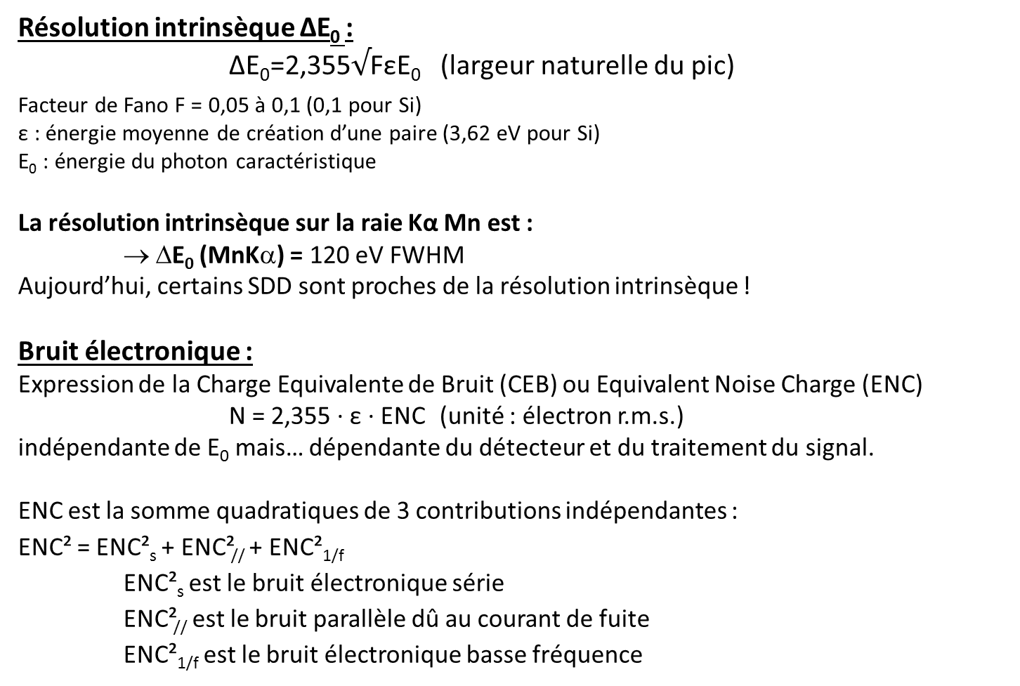
2 - Critères de performances d’un détecteur EDS
Résolution intrinsèque ΔE₀ :
∆E₀=2,355$√$FεE₀ (largeur naturelle du pic)
Facteur de Fano F = 0,05 à 0,1 (0,1 pour Si)
ε : énergie moyenne de création d’une paire (3,62 eV pour Si)
E₀ : énergie du photon caractéristique
La résolution intrinsèque sur la raie Kα Mn est :
→ ΔE₀ (MnKα) = 120 eV FWHM
Aujourd’hui, certains SDD sont proches de la résolution intrinsèque !
Bruit électronique :
Expression de la Charge Equivalente de Bruit (CEB) ou Equivalent Noise Charge (ENC)
N = 2,355 · ε · ENC (unité : électron r.m.s.)
indépendante de E₀ mais… dépendante du détecteur et du traitement du signal.
ENC est la somme quadratiques de 3 contributions indépendantes :
ENC² = ENC²_{s} + ENC²// + ENC²_{1/f}
ENC²_{s} est le bruit électronique série
ENC²// est le bruit parallèle dû au courant de fuite
ENC²_{1/f} est le bruit électronique basse fréquence

Slide 16
2 - Critères de performances d’un détecteur EDS
Equivalent Noise Charge (ENC) :
Les 3 contributions ENC sont données par :
ENC²_{s} = A .C_{t}² / τ_{p}
ENC²// = B . I² * τ_{p}
ENC²_{1/f} = C . Ct²
C_{t} est la valeur de la capacité totale du système (détecteur et pré amplificateurs)
i est le courant de fuite (fonction de la température,…)
τ_{p} est la constante de temps du traitement du signal
A, B, C constantes (qui dépendent des “ facteurs de forme ”)
Evolution du bruit en fonction de la constante de temps :
Il existe une valeur optimale de la constante de temps (τ_{opt}) qui minimise la charge équivalente de bruit et qui de ce fait optimise la résolution.

Slide 17
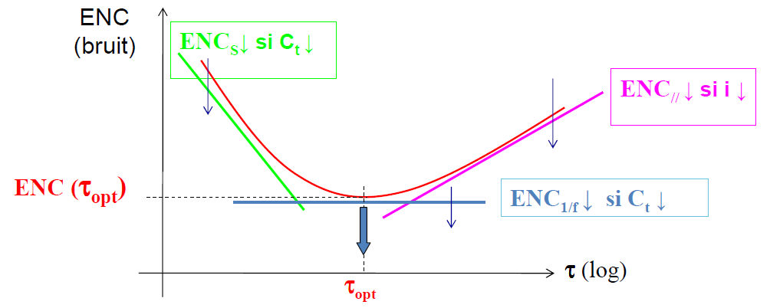
2 - Critères de performances d’un détecteur EDS
Comment améliorer la résolution ?
Réduire le bruit électronique est le meilleur moyen d’améliorer la résolution.
La diminution de la capacité C_{t} du détecteur et de son courant de fuite i réduit le bruit ENC (τ_{opt}) et donc améliore la résolution.
Classiquement : entre 121 eV et 130 eV (FWHM MnKα).

Slide 18
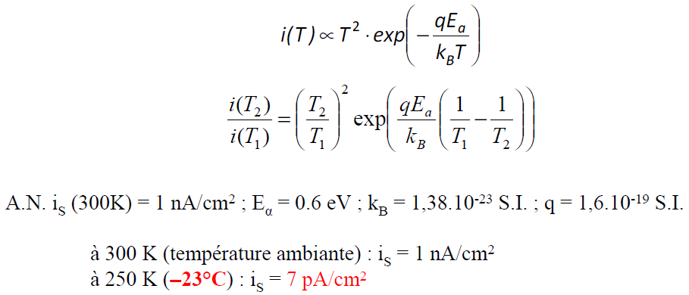
2 - Critères de performances d’un détecteur EDS
Avantages d’un détecteur SDD par rapport à une diode
Une faible capacité C_{t}, définie principalement par la surface de l’anode :
Pour une diode, l’anode correspond à toute la surface de la face arrière (≥ 10 mm²) et est à comparer à la surface de l’anode (≈ 400 µm²) pour le SDD.
Un faible courant de fuite à la température ambiante :
Diode : C_{t} = 1 pF
SDD : C_{t} = 0,2 pF
➔ faible ENC// avec un refroidissement modéré

Slide 19
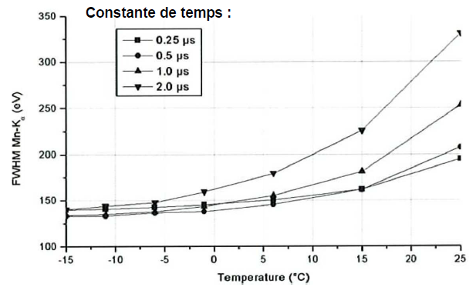
2 - Critères de performances d’un détecteur EDS
Influence de la température sur la résolution d’un SDD
Diminuer la température améliore la résolution.
En dessous d’une certaine température, la résolution dépend seulement des termes séries ENC_{s} et ENC_{1/f} → Diminuer la température n’améliore plus les performances du système.
Les détecteurs SDD peuvent fonctionner avec une bonne résolution proche de la température ambiante.
➔ Un refroidissement par effet Peltier est suffisant (typiquement entre -15 à -80 °C en fonction de la surface du détecteur).

Slide 20
2 - Critères de performances d’un détecteur EDS
Influence de la température sur la résolution d’une diode
Il est indispensable de refroidir le détecteur, car sous l'effet de la tension inverse de polarisation, le lithium se mettrait à migrer entraînant la destruction de la diode !
Le préamplificateur (FET) qui constitue l’étage d’entrée de la chaîne de mesure est une source de bruit thermique et sera refroidi en même temps.
A température ambiante, la chaîne électronique de traitement des impulsions et notamment le préamplificateur (FET) ne pourrait pas supporter un courant de fuite élevé
(à 300 °K : i_{s} = 250 nA).
En revanche, à 100 °K (ou -173 °C) :
i_{s} = 0,1 pA
➔ refroidissement par azote liquide.

Slide 21
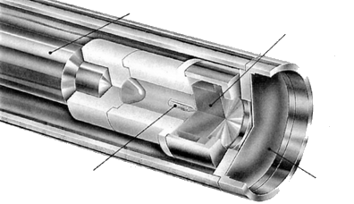
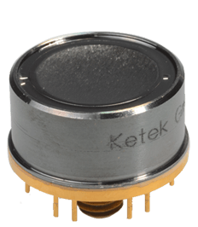
2 - Critères de performances d’un détecteur EDS
Fenêtre de séparation
Que ce soit pour une diode ou un détecteur SDD, le refroidissement impose la présence d’une fenêtre de séparation (pour éviter la pollution et la condensation – piège froid) et la mise sous vide poussée du cristal.
Solution la plus répandue de nos jours pour les systèmes EDS :
fenêtre mince MOXTEK type AP3.3 en polymère.
Solution récente :
fenêtre mince AMPTEK type C2 en Si₃N₄.
Doigt froid
(Cu)
Diode
FET
Fenêtre de
séparation

Slide 22
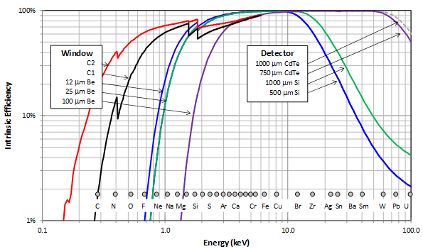
2 - Critères de performances d’un détecteur EDS
Efficacité de détection
Conditions de détection d’un photon X dans un détecteur :
  Il doit franchir la fenêtre d’entrée ;
  Il doit être absorbé dans la zone utile de la diode.
Frontières :
Faibles énergies : due à la fenêtre de séparation – couche métallisation Au – couche morte Si.
Hautes énergies : due à la non-absorption dans le détecteur.
Source : Amptek
épaisseur/absorbance de la fenêtre de séparation
largeur/absorbance de la zone intrinsèque du détecteur

Slide 23
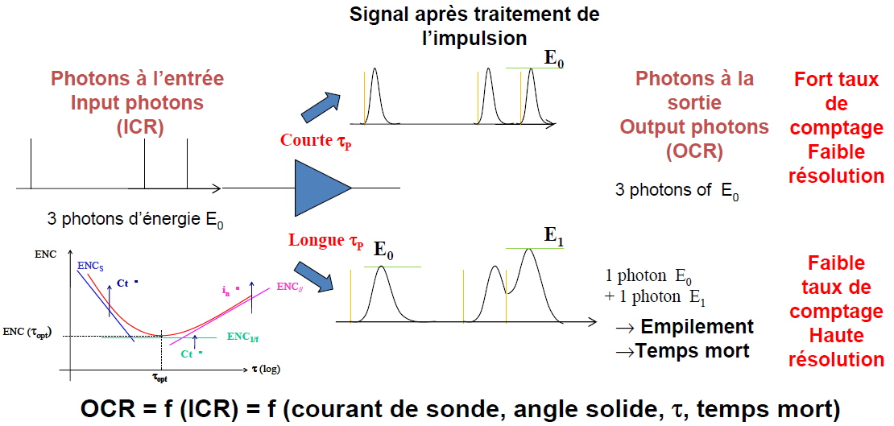
2 - Critères de performances d’un détecteur EDS
Capacité de comptage
Le taux de comptage dépend du choix de la constante de temps.

Slide 24
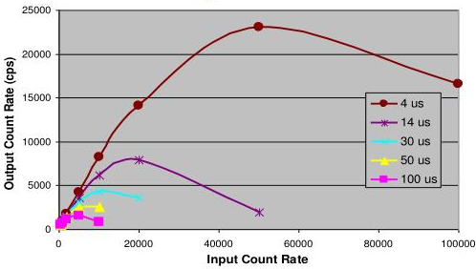
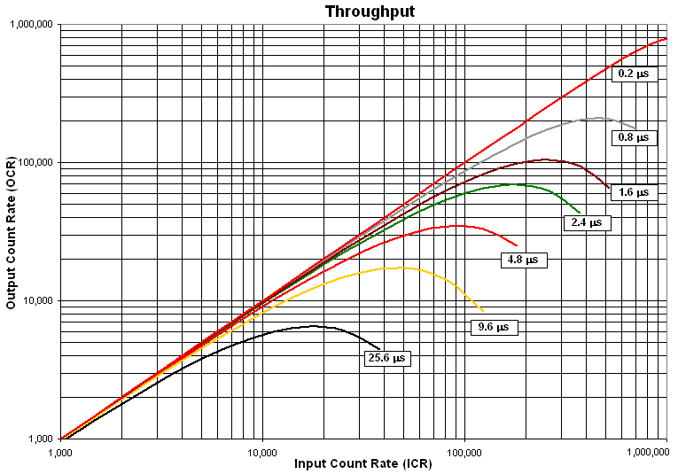
2 - Critères de performances d’un détecteur EDS
Performances en fonction du taux de comptage en entrée
La déviation de la courbe est due au temps mort associé au traitement des impulsions.
Les SDD ont des performances en taux de comptage très largement supérieures pour des résolutions comparables.
Source : ThermoFisher Scientific
Source : Amptek
Diode Si(Li) : 2 μs < t <100 μs
1500 cps < OCR < 30000 cps
SDD : 200 ns < t < 10 μs
1500 cps < OCR < 250 000 cps jusqu’à (10⁶ cps)

Slide 25
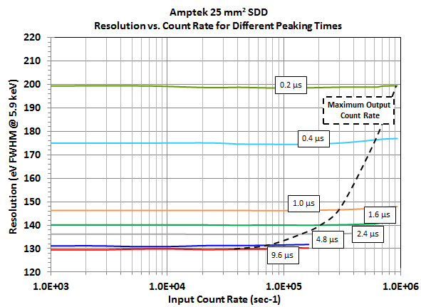
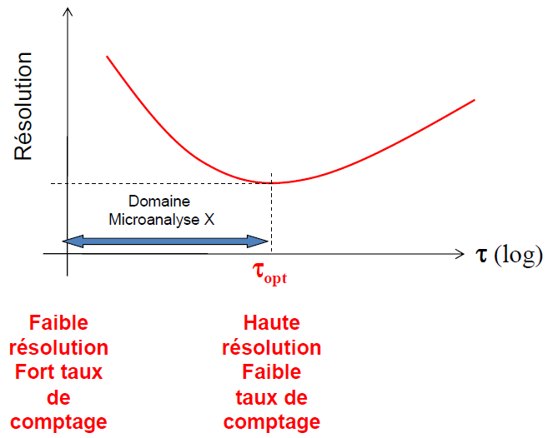
2 - Critères de performances d’un détecteur EDS
Evolution du taux de comptage de sortie du taux de comptage en entrée
Le taux de comptage maximum est de l’ordre de ~ 1/τ.
Source : Amptek
Source : Amptek

Slide 26
3 - Développements récents

Slide 27
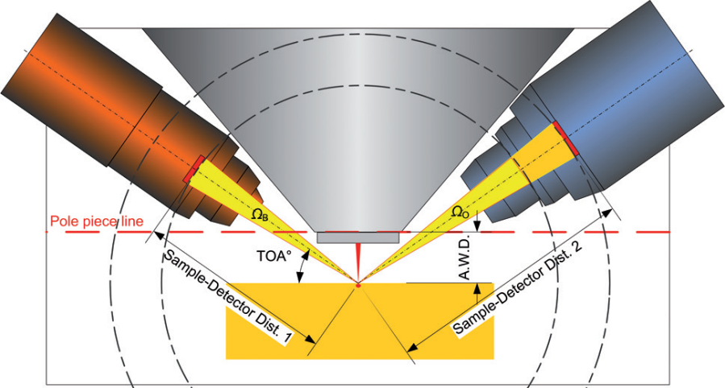
3 - Développements récents
SDD : surface active, sensibilité et angle solide
La tendance est d’augmenter la surface active des détecteurs de façon à augmenter leur sensibilité (de 10 jusqu’à 150 mm²).
Pourquoi ?
Les utilisateurs peuvent travailler avec des faibles courants de sonde :
  Par exemple en imagerie haute résolution ou à faible tension d’accélération (imagerie basse tension) et continué à faire des cartographies dans ces conditions.
  Pour ne pas endommager les échantillons sensibles avec des forts courants.
Détections des raies aux basses énergies :
  Détection de la raie Kα Li = 0,052 KeV.
Attention à l’angle solide !
Un grand détecteur a la capacité de collecter plus
de photons X qu’un petit détecteur. Cependant, le
paramètre à prendre en compte n’est pas la taille
du détecteur mais son angle solide.
La position d’un grand détecteur dans la chambre
du microscope peut limiter l’angle solide.
Il faut optimiser les géométries (design des chambres
MEB et des détecteurs) pour optimiser l’angle solide.
Angle solide :
Ω = Surface / Distance²
Source : Brüker

Slide 28
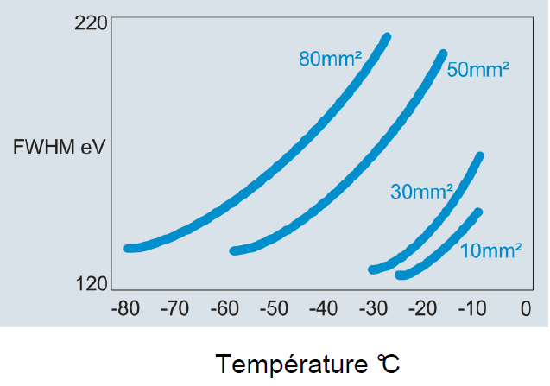
3 - Développements récents
Influence de la surface active sur la résolution
FWHM(E) = ΔE =
Le bruit électronique
Dépend de la surface de l’anode :
  Non pour un détecteur SDD : quelque soit la surface active, celle-ci ne change pas.
  Oui pour une diode : la surface de l’anode est proportionnelle à la surface active.
Dépend du courant de fuite.
Pour un détecteur SDD de grande surface,
la contribution du courant de fuite
peut être réduite par le refroidissement.
La résolution intrinsèque
du détecteur ΔE₀
Indépendant de la surface active du détecteur.

Slide 29
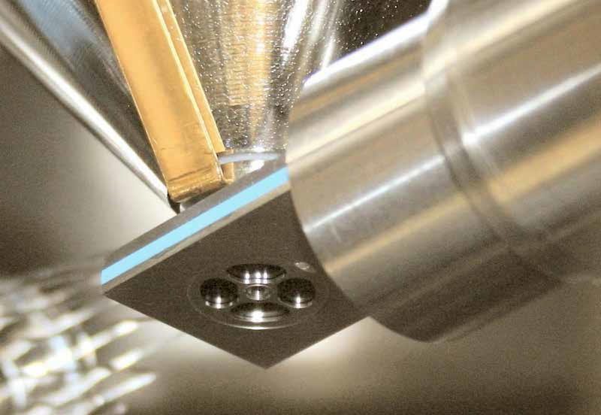
3 - Développements récents
Autres développements : configuration multi-détecteurs
Plusieurs détecteurs SDD sur un MEB
Avantages :
La surface active totale est augmentée tout en gardant un bon angle solide pour chaque détecteur ;
Les zones d’ombre sur l’échantillon peuvent être limitées .
Limitations :
Nb de ports disponibles sur la chambre du MEB ;
Le coût.
Montage de plusieurs détecteurs pilotés par une seule électronique :
Composant constitué de plusieurs SDDs
Avantages :
Gain d’angle solide important pour le détecteur annulaire :
10 mm² - 100 X, 30 mm² - 30 X, 80 mm² - 16 X
Limitations :
Le coût.
Source : Brüker

Slide 30
4 - Traitement des spectres

Slide 31
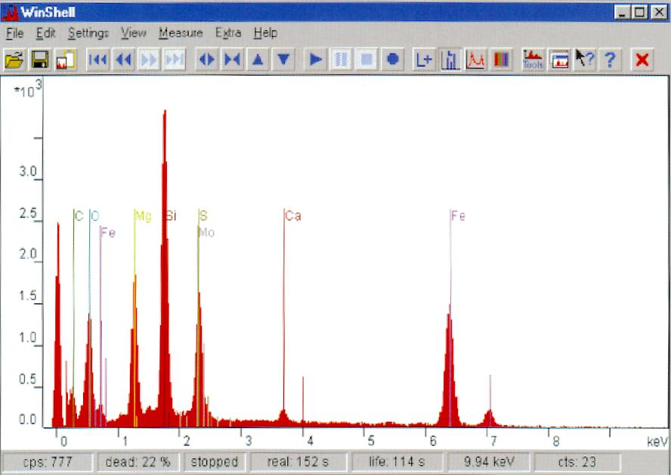
4 - Traitement des spectres EDS
extraire l’information utile
(émission caractéristique)
But :
- analyse qualitative
- analyse quantitative
- cartographie X
Pour :
- identification des raies
- suppression de l’émission de fond continu
- « déconvoluer » (extraire l’information cachée)
- mesurer l’émission caractéristique (ROI ou aire de pic)
Moyens :

Slide 32
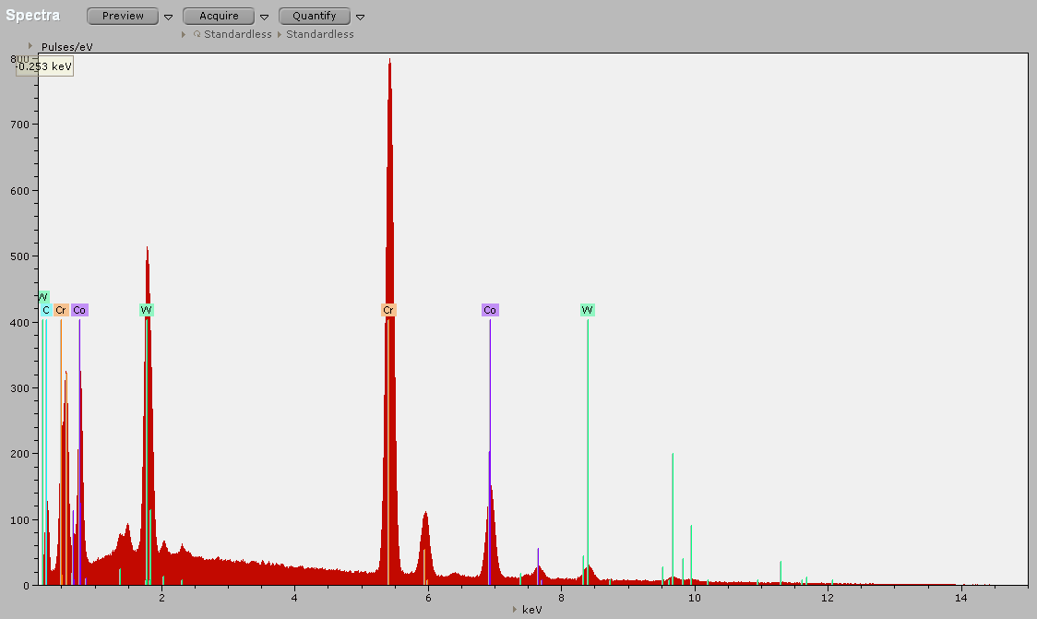
4 - Traitement des spectres EDS
Identification des rayonnements caractéristiques
Vérifier l’étalonnage en énergie, si besoin, ajuster le zéro de l’amplificateur,
Identifier les raies :
Manuellement : soit en choisissant un élément dans la table périodique, soit en déplaçant le curseur sur chaque raie et sélectionner la proposition la mieux convenue.
Automatique : présente un risque de confusion ou de non identification pour certaines raies.
Notes:
32

Slide 33
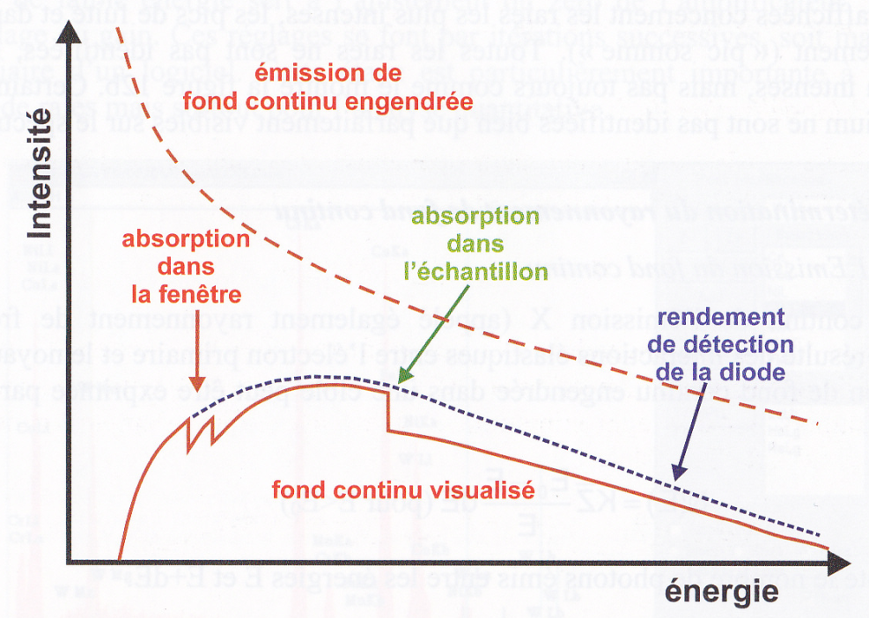
4 - Traitement des spectres EDS
Détermination du rayonnement de fond continu
Émission de fond continu engendrée dans une cible - relation de Kramer :
: nombre de photons émis entre E et E + dE (E<E₀)
Influence de quelques paramètres du détecteur sur l’émission du fond continu :
Notes:
33

Slide 34
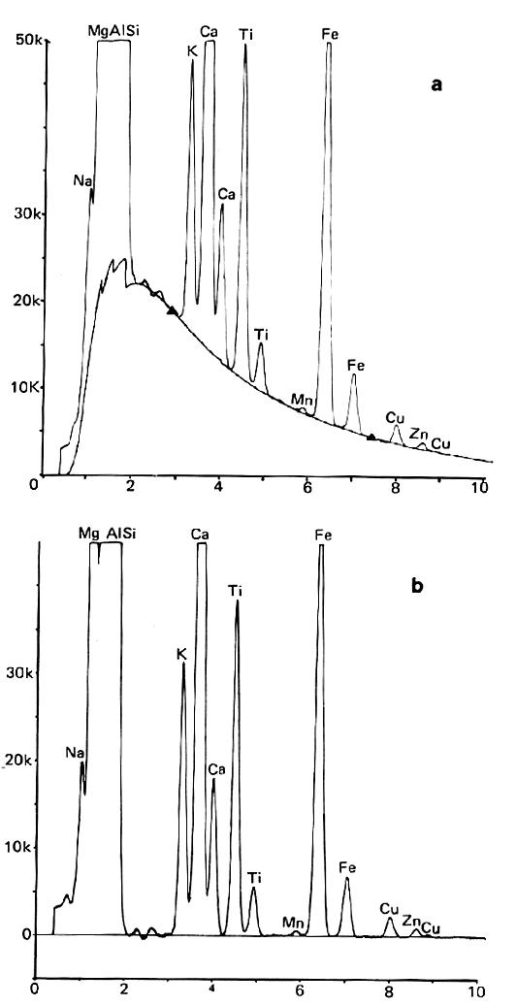
4 - Traitement des spectres EDS
Suppression du fond continu
A) Modélisation du fond continu
Cette technique consiste à calculer la variation réelle de l’intensité de fond continu par des modèles théoriques et des ajustements expérimentaux.
Cette technique présente l’inconvénient de nécessiter la connaissance avec une certaine précision de la composition de la cible, et la nature et la composition de la fenêtre d’entrée du spectromètre.
De nos jours, il existe dans la littérature au moins une vingtaine d’expressions différentes de l’intensité du fond continu visualisé :
Correction
d’absorption
Rendement de détection du détecteur EDS
Nombre atomique
moyen de la cible
Paramètres ajustables
expérimentalement
(Ware, Reed, Lifshin)

Slide 35
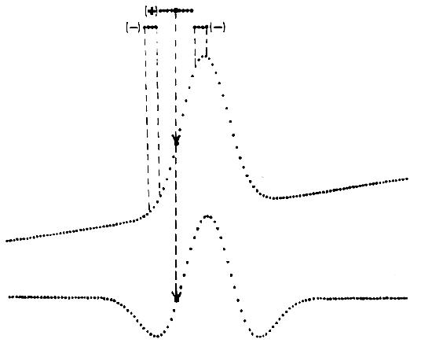
4 - Traitement des spectres EDS
Suppression du fond continu
B) Filtre numérique passe-bande (« top-hat »)
A chaque canal on applique un filtre numérique dit « top-hat » (ou « chapeau haut-de-forme »).
Ce filtre consiste à remplacer pour chaque canal sa valeur par la somme moyennée d’un certain nombre de canaux situés de part et d’autre du canal considéré, diminuée par la somme moyennée de deux zones situées de part et d’autre de la zone centrale.
La longueur totale du filtre est égale au double de la largeur à mi-hauteur de la raie du Mn Ka. Le nombre des canaux de la zone centrale est égale ou légèrement supérieure à la somme des deux zones adjacentes.
Ce filtre est équivalent à une dérivée seconde. Il n’apporte pas de distorsions significatives sur le spectre et préserve l’information.
Il est simple mais manque d’efficacité dans le cas de pics de faibles amplitudes situés au pied de pics intenses.
Application du filtre « top-hat »
sur une raie gaussienne

Slide 36
4 - Traitement des spectres EDS
Déconvolution des pics
Permet d’extraire d’une raie multiple ses différents constituants (raies individuelles).
La méthode la plus utilisée consiste à reconstruire les raies individuelles à partir de gaussiennes et à ajuster les paramètres de ces gaussiennes pour obtenir le spectre mesuré. On peut aussi utiliser des spectres réels.
Ajustement gaussien :
énergie
du pic
énergie du
canal i
intensité du
canal i
amplitude
du pic
écart-type
(σ = 0,4247 ΔE_{1/2})
On peut aussi utiliser des spectres étalons préalablement enregistrés.
Notes:
36

Slide 37
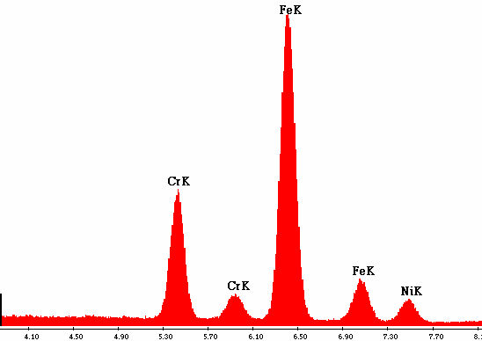
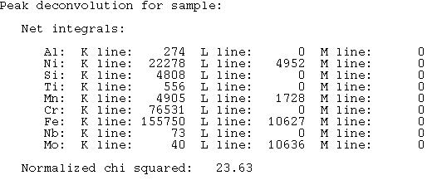
4 - Traitement des spectres EDS
Exemple de déconvolution
Mn Ka
Mn Kb
Analyse d’un acier inoxydable où il y a interférence entre les raies Cr Kβ et Mn Kα et les raies Mn Kβ et Fe Kα.
La qualité de l’ajustement est donnée par un χ² normalisé.
Si χ² = 1 à 5, ajustement parfait, de 5 à 20, ajustement acceptable,
au delà de 50, quelque chose ne va pas…
Pour ne pas oublier un élément, comparer le spectre mesuré avec le spectre synthétique issu de la « déconvolution ».

Slide 38
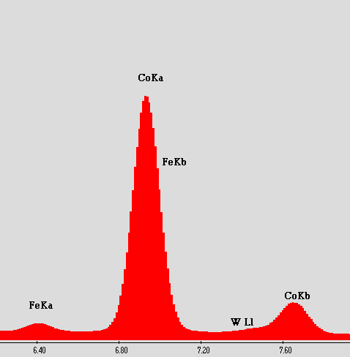
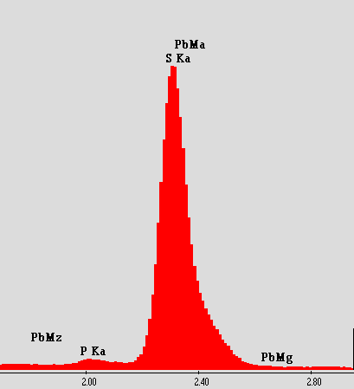
4 - Traitement des spectres EDS
Artefacts - Chevauchement de pics
Plusieurs transitions peuvent se situer à des énergies très proches, dont la différence est inférieure ou peu supérieure à la résolution du détecteur.
Chevauchement de pics
Quelques exemples :
Conséquences fréquentes :
  Oubli d’éléments dans l’identification.
  Limitation dans les matériaux pour la
  métallisation.
K Kβ – Ca Kα
Cr Kβ – Mn Kα
Mn Kβ – Fe Kα
S Kα – Pb Mα
S Kα – Mo Lα
Ti Kα – Ba Lα

Slide 39
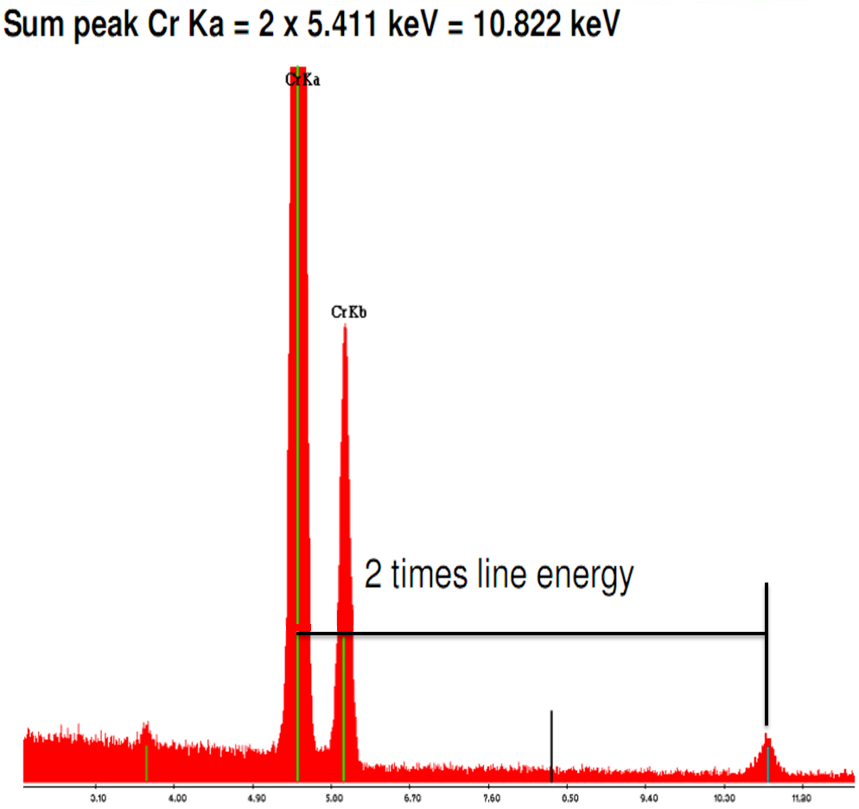
4 - Traitement des spectres EDS
Artefacts - Pic somme
Correspond au comptage simultané de 2 photons A et B par le détecteur, identifiés comme un seul photon d’énergie E_{A} + E_{B}. Observé en général pour le ou les pics très intenses pour un fort taux de comptage.

Slide 40
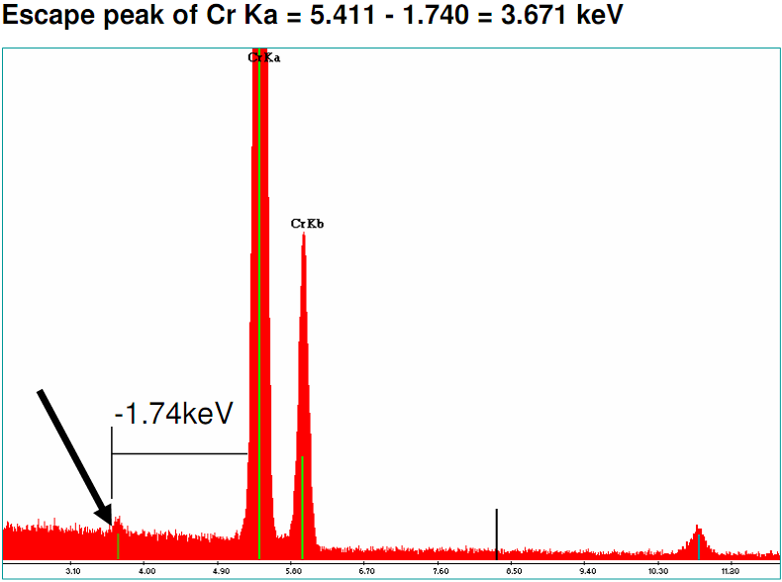
4 - Traitement des spectres EDS
Artefacts - Pic d’échappement
Pour E > E_{Si K}, quelques photons peuvent entraîner une ionisation de la couche K de Si (cristal), provoquant l’apparition d’un pic parasite à E – 1.74 keV.

Slide 41
4 - Traitement des spectres EDS
Résumé
Pour effectuer les traitement des spectres EDS, on procède dans l’ordre à :
l’acquisition du spectre ;
l’identification des raies et des éléments constituants l’échantillon inconnu ;
l’exclusion des raies issues d’artefacts (pics sommes, échappement, absorption, etc)
la suppression du fond continu ;
la recherche éventuelle d’interférences par « déconvolution ».
On dispose alors pour chaque élément
de son intensité X caractéristique
Pour obtenir C_{A}, C_{B},…C_{S} à partir de ces intensités, il faut faire appliquer un programme dit « de corrections » qui va tenir compte de l’ensemble des phénomènes physiques qui relie l’intensité X détectée au titre massique.
⬇ L’ensemble des traitements est par défaut très automatisé dans la plupart des logiciels et complètement transparent pour l’utilisateur !

Slide 42
Remerciements
Jacky Ruste, Laurent Maniguet,
Maria Betbeder, Lynh-Thy Tran-Hoang,
et à l’ensemble du conseil du GN-MEBA.
En hommage à François Grillon.

